Slide 1
IJ-152
1.159.129
Relatório
Mensal
por
Componente
Peças produzidas
Mai/2024 → Jan/2026
11
Compostos utilizados
21 meses de operação
Análise de desempenho · Mai/2024 → Jan/2026
1,36 %
Produção · Qualidade · Manutenção
Taxa de refugo
15.814 peças refugadas

Slide 2
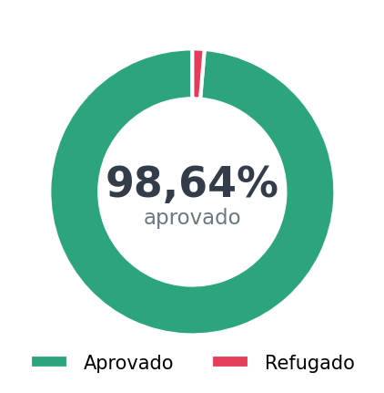
Visão Executiva da Produção
IJ-152
1.159.129
21
11
1,36 %
Total Produzido
Meses de Operação
Compostos Distintos
Taxa de Refugo
peças
Mai/2024 → Jan/2026
utilizados
15.814 peças
Destaques do Período
Aprovado vs. Refugado
✓
Pico de produção em Jul/2025: 72.009 peças
✓
P250/14 lidera com 68,25 % da produção total
✓
Taxa de refugo de 1,36 % no período
✓
Última troca em 17/08/2025 — próxima prescrita em 27/09/2027
Relatório Mensal — Componente IJ-152
Mai/2024 → Jan/2026

Slide 3
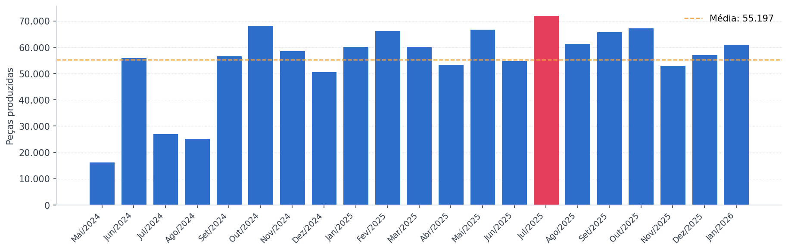
Tendências de Produção Mensal
IJ-152
72.009
55.197
16.322
Pico de Produção
Média Mensal
Menor Mês
Jul/2025 — recorde do período
Calculada sobre 21 meses
Mai/2024 — menor volume registrado
Relatório Mensal — Componente IJ-152
Mai/2024 → Jan/2026

Slide 4
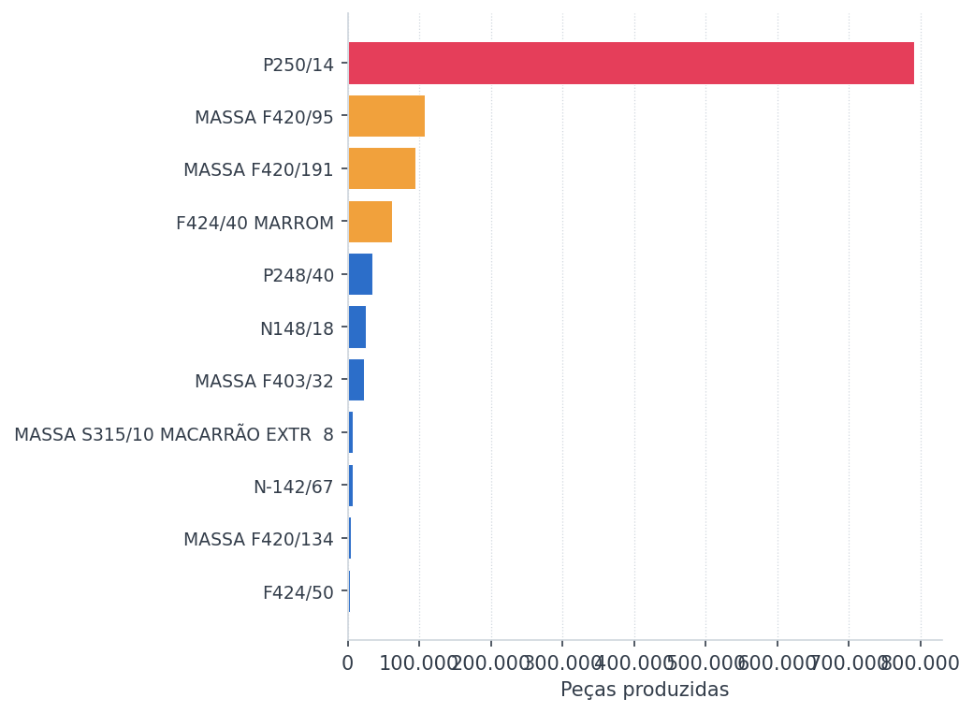
Análise de Materiais e Compostos
IJ-152
Volume por Composto
Composto Dominante
P250/14
68,25 %
791.048
do total produzido
peças
20 meses com uso
9.382 peças refugadas
Composto
Produzido
% Total
Refugo
Meses
P250/14
791.048
68,25 %
9.382
20
MASSA F420/95
108.145
9,33 %
2.355
11
MASSA F420/191
95.209
8,21 %
1.511
14
F424/40 MARROM
61.478
5,30 %
555
10
P248/40
34.194
2,95 %
995
5
N148/18
25.317
2,18 %
187
3
Relatório Mensal — Componente IJ-152
Mai/2024 → Jan/2026

Slide 5
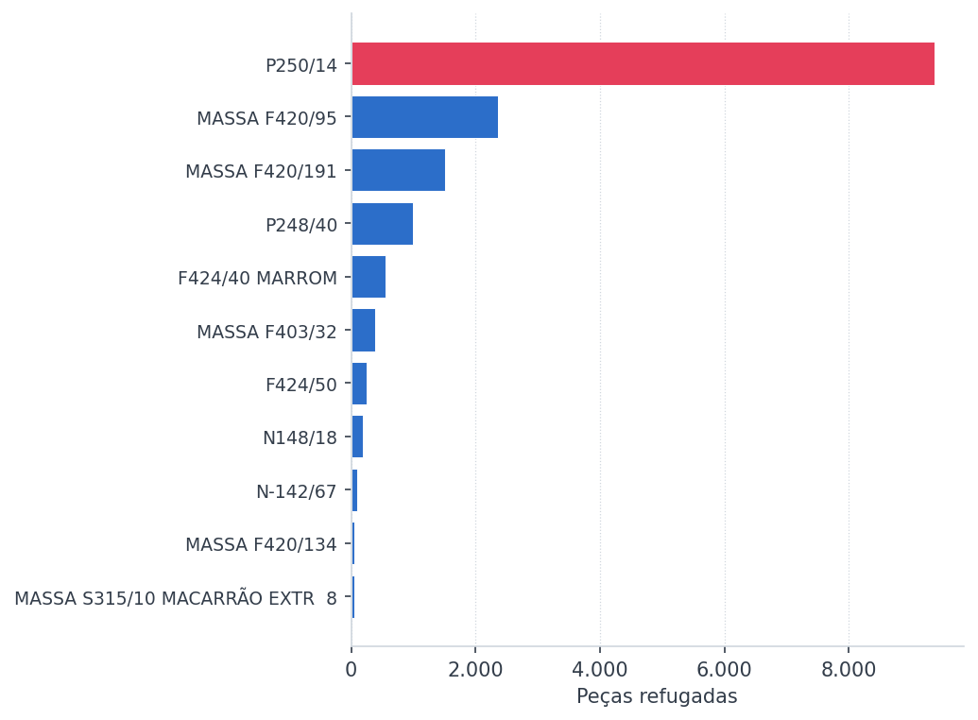
Controle de Qualidade — Taxa de Refugo
IJ-152
Refugo por Composto
1,36 %
Taxa de Refugo Global
15.814
1.159.129
Peças refugadas
Total produzido
Dentro do limite aceitável
Análise de Qualidade
●
P250/14: maior volume de refugo absoluto (9.382 peças)
✓
Taxa mensal estável — sem pico de rejeição significativo
✓
Refugo geral abaixo de 1,5 % no período
Relatório Mensal — Componente IJ-152
Mai/2024 → Jan/2026

Slide 6
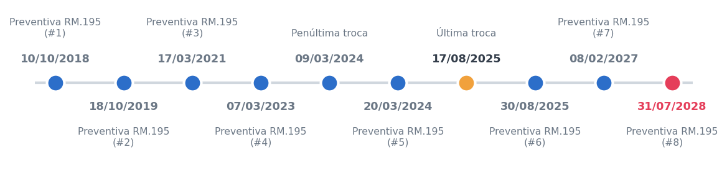
Estratégia de Manutenção Preventiva
IJ-152
Histórico de Manutenções RM.195
✓ OK
518
dias restantes
27/09/2027
Próxima manutenção
Componente
Valor Atual
Referência
Fator
Efeito
Última troca: 17/08/2025
T_base
526,0
Mediana histórica
—
Ponto de partida
Níveis de Urgência
Ampl. cil./fuso
cil. 0,060 / fuso 0,350
—
1,0000
Fator neutro
ATRASADO
< 0 dias
Massa pós-troca
1.854,29
mediana janelas anteriores: 5.117,20
1,3000
consumiu **0,36×** a massa típica → adia a próxima troca (×1,300)
URGENTE
0 – 29 dias
Ociosidade
87
Últ. prod. → hoje
—
Desliza data p/ frente
ATENÇÃO
30 – 89 dias
T_prescrito
683,8 dias
526,0 × 1,0000 × 1,3000
—
Data: 27/09/2027
✓ OK — ATUAL
≥ 90 dias
Relatório Mensal — Componente IJ-152
Referência: 27/04/2026

Slide 7
Conclusões e Insights Operacionais
IJ-152
Principais Conclusões
Scorecard Operacional
Produção Consistente
Volume Total
1.159.129 peças
1.159.129 peças em 21 meses com pico histórico de 72.009 em Jul/2025
Período
21 meses
Dominância do P250/14
Compostos
11 tipos
68,25 % da produção — composto principal por 20 meses
Taxa de Refugo
1,36 %
Pico Mensal
72.009 peças — Jul/2025
Qualidade Controlada
Taxa de refugo de apenas 1,36 % — desempenho estável em todo o período
Próxima Manutenção
27/09/2027 (518 dias)
Manutenção Planejada
Próxima intervenção prevista para 27/09/2027 — 518 dias de folga operacional
Relatório Mensal — Componente IJ-152
Mai/2024 → Jan/2026

